Slide 2
Présentation
d’Olvo

Slide 3
Historique
Décembre 2015
Création d’Olvo
Juillet 2017
Local de 350m2 - 10ème arr.
Juillet 2019
Transformation en SCOP
Juillet 2020
Local de 850m2 - 18ème arr.
Septembre 2021
40 salariés

Slide 4
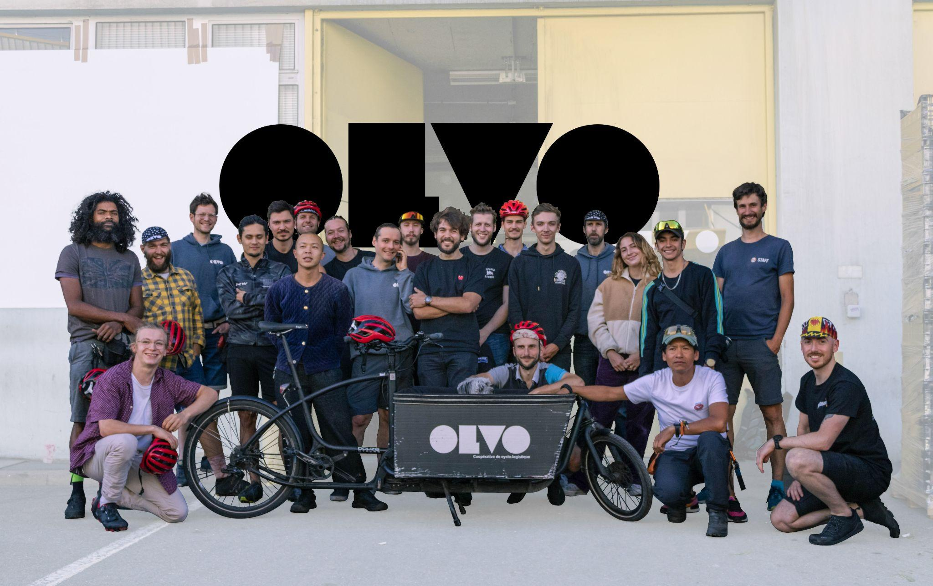

Slide 5
Activités d’Olvo
Stockage et préparation de commandes
Livraison
du dernier kilomètre
Vente et personnalisation de vélos-
cargo
Conception d’équipements vélo-cargo
Développement d’outils orientés cyclo-logistique
Maintenance
et réparation
de cycles
Prestations informatiques

Slide 6
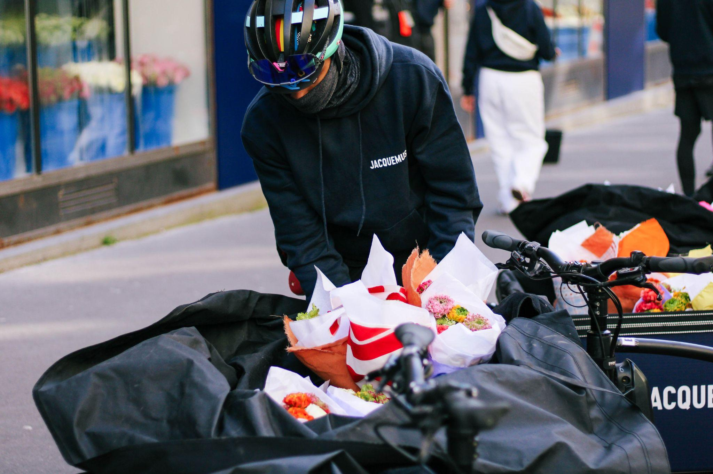

Slide 7
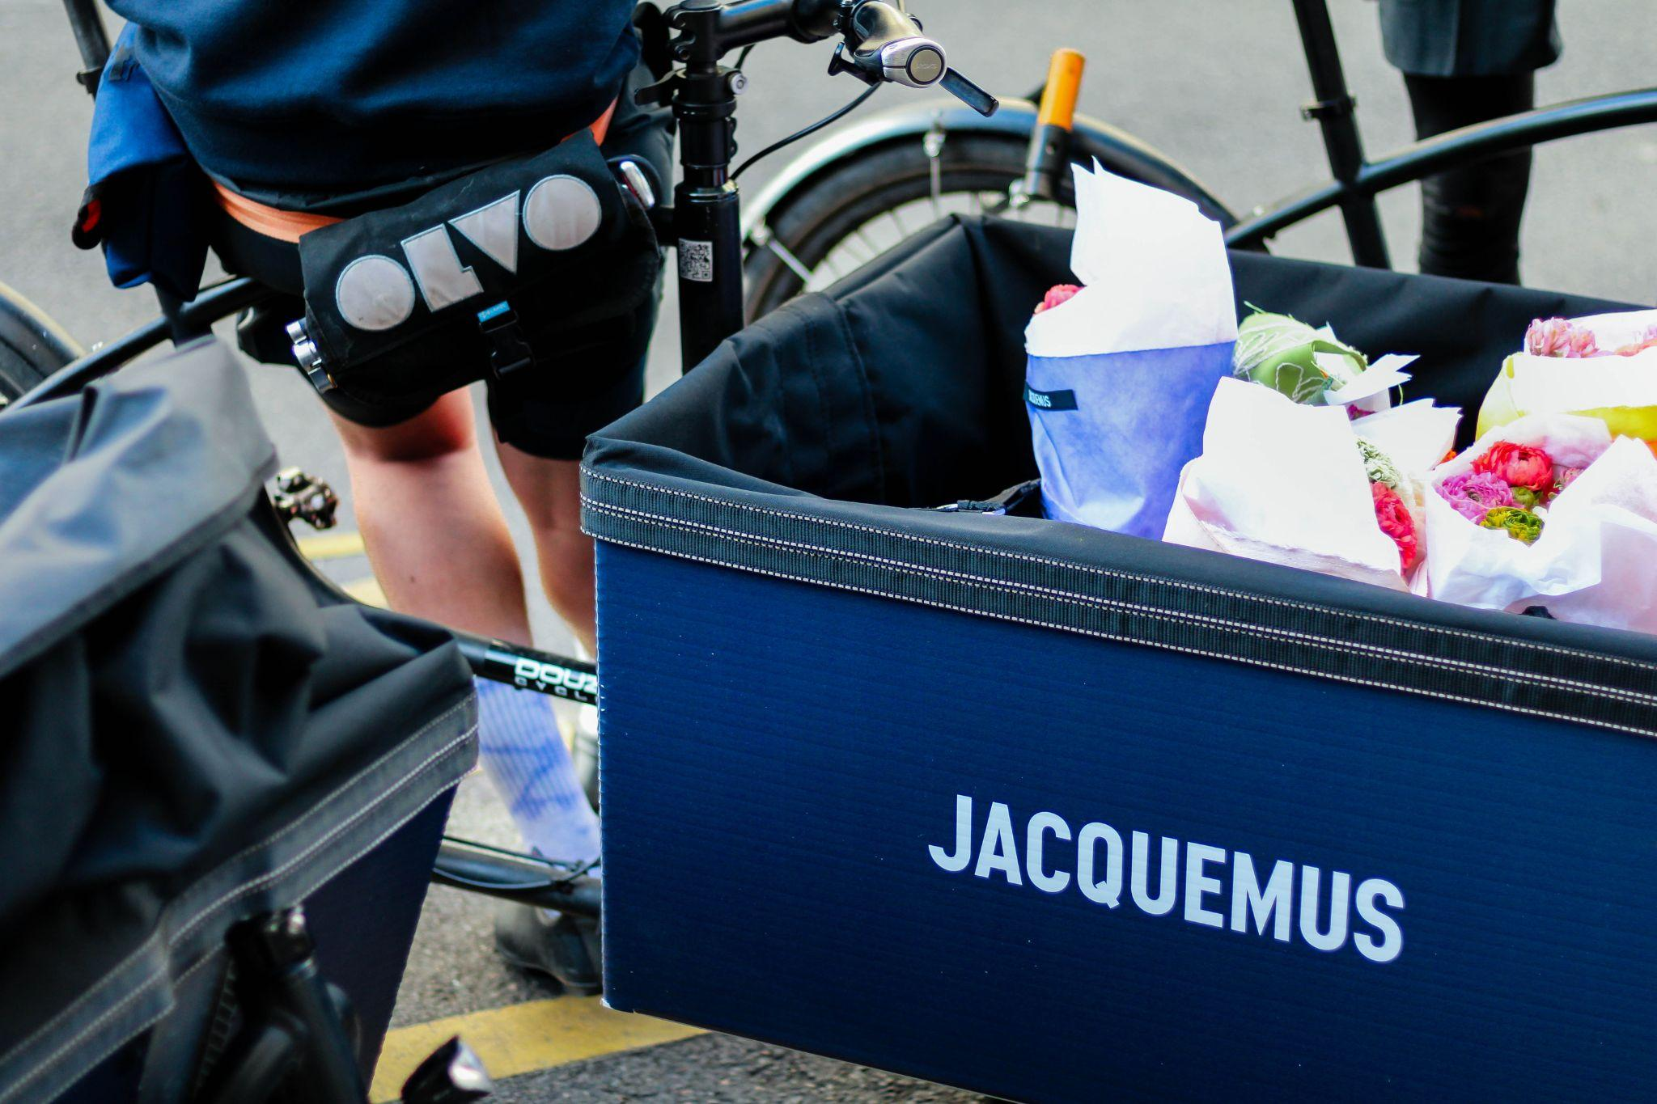

Slide 8
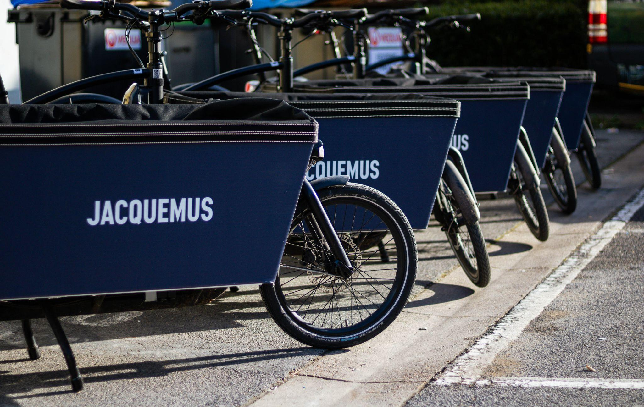

Slide 9
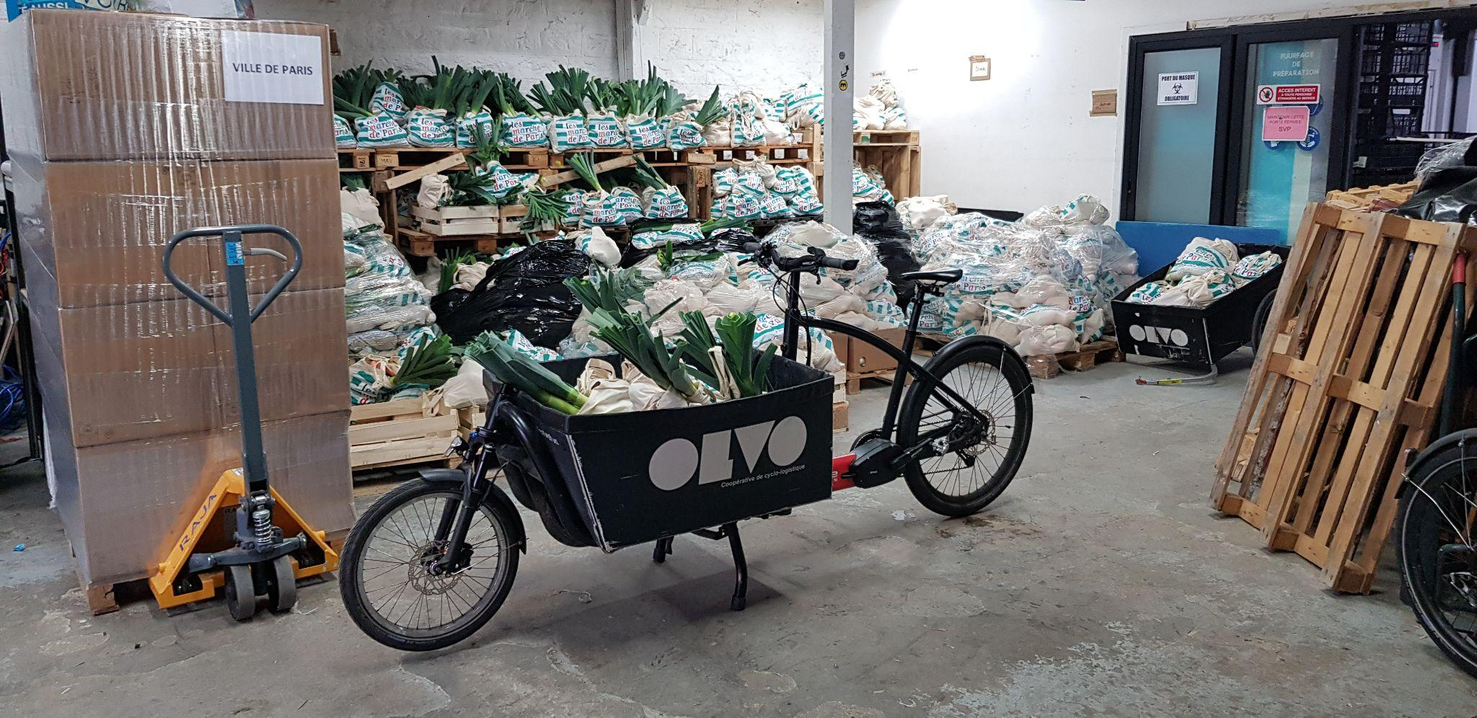

Slide 10
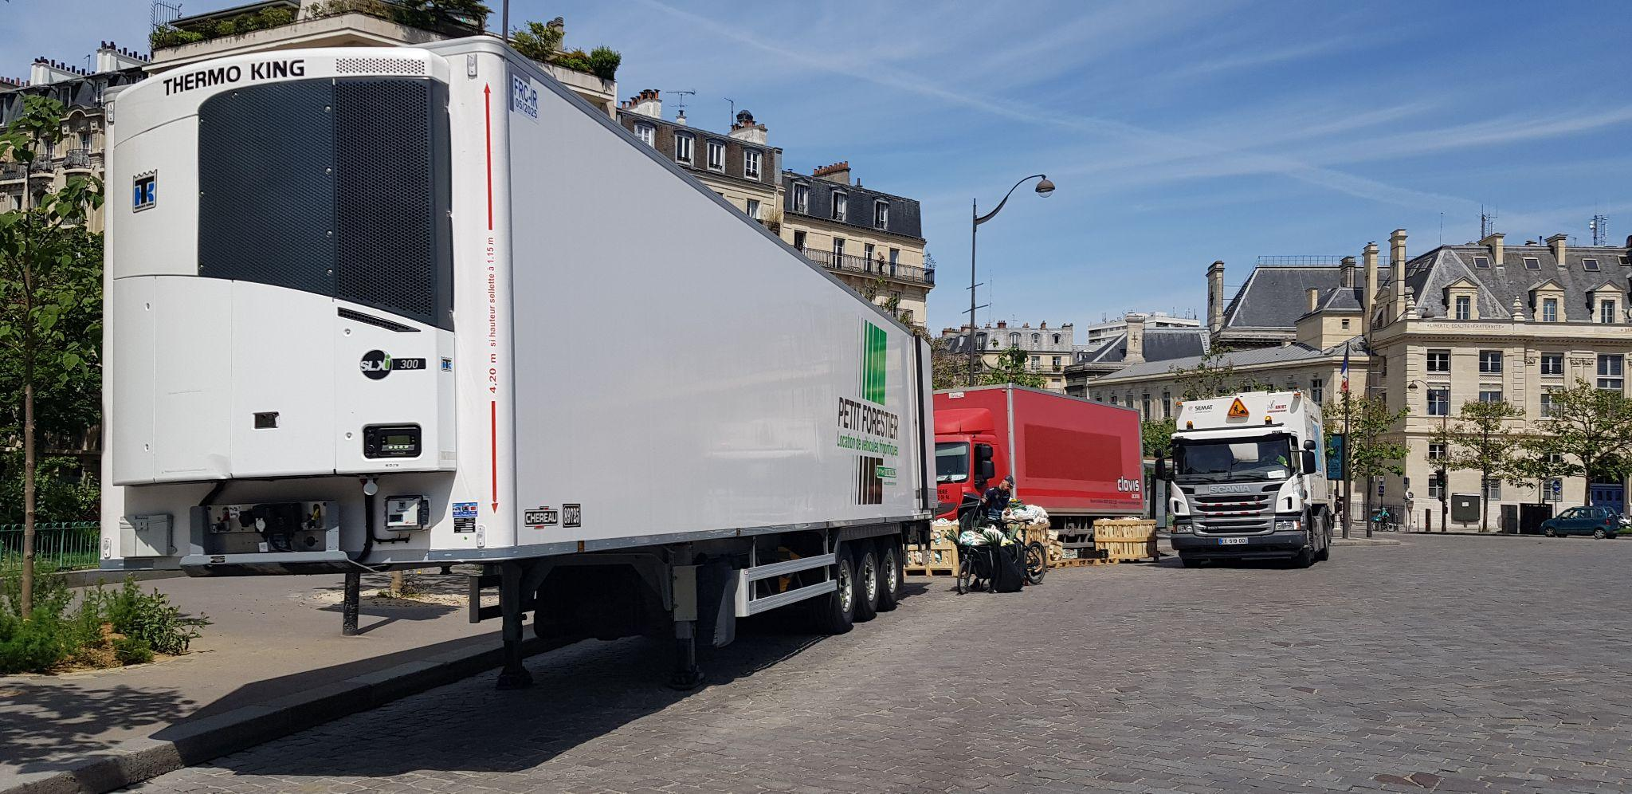

Slide 11
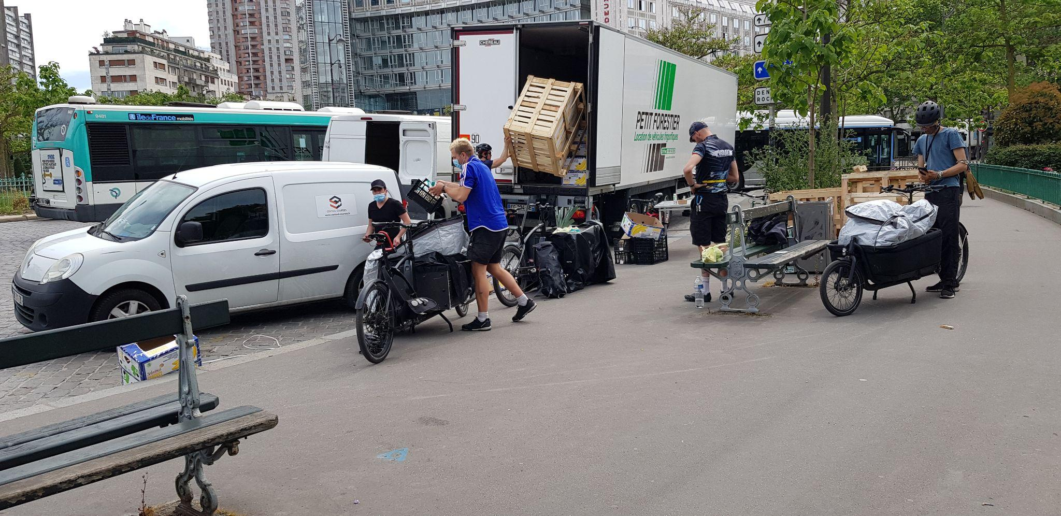

Slide 12
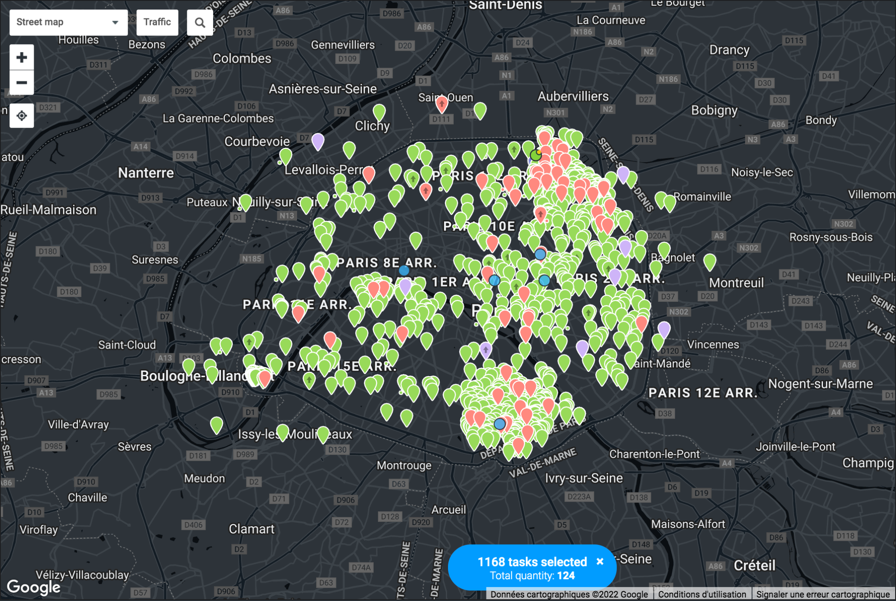

Slide 13
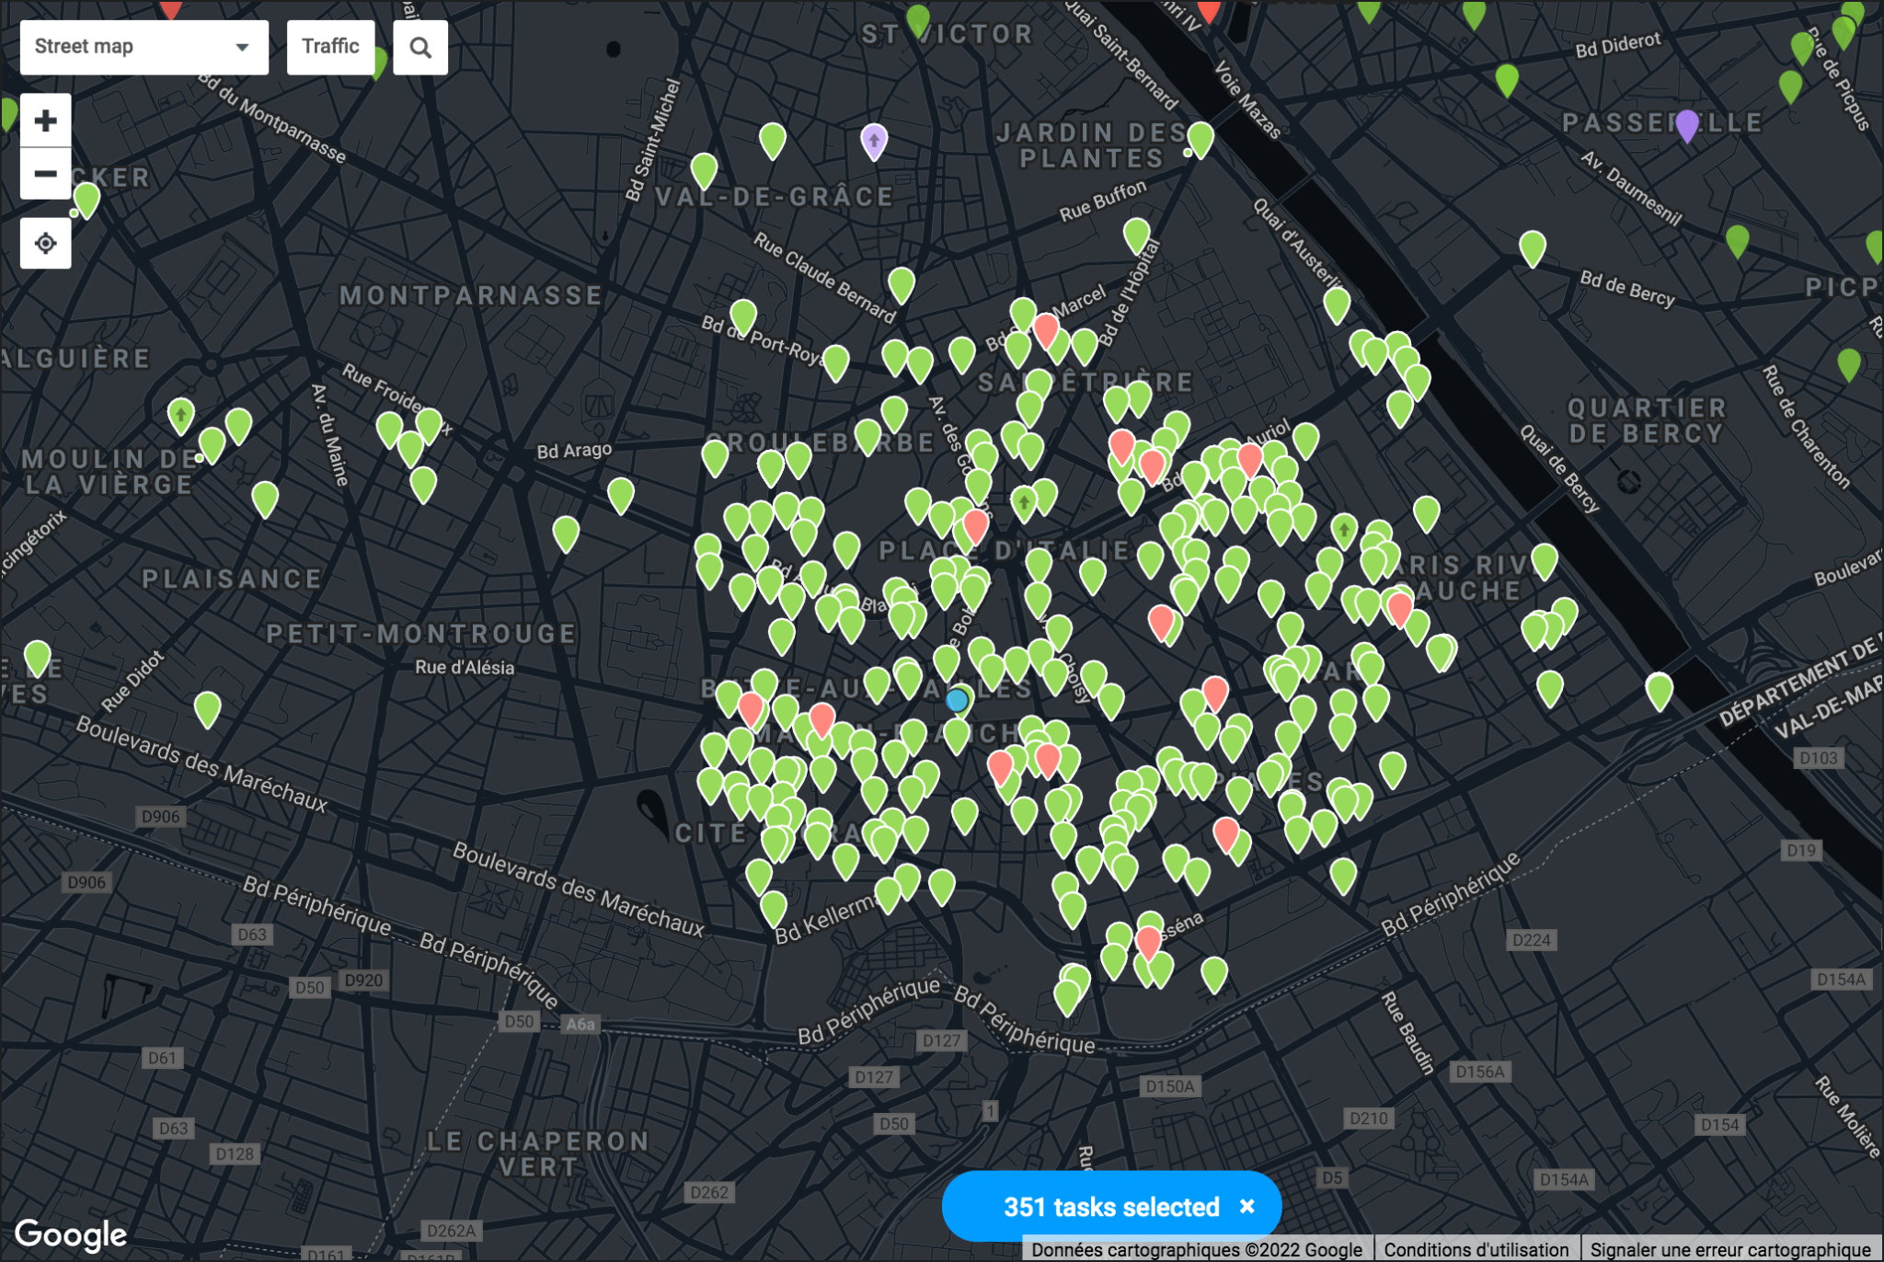

Slide 14
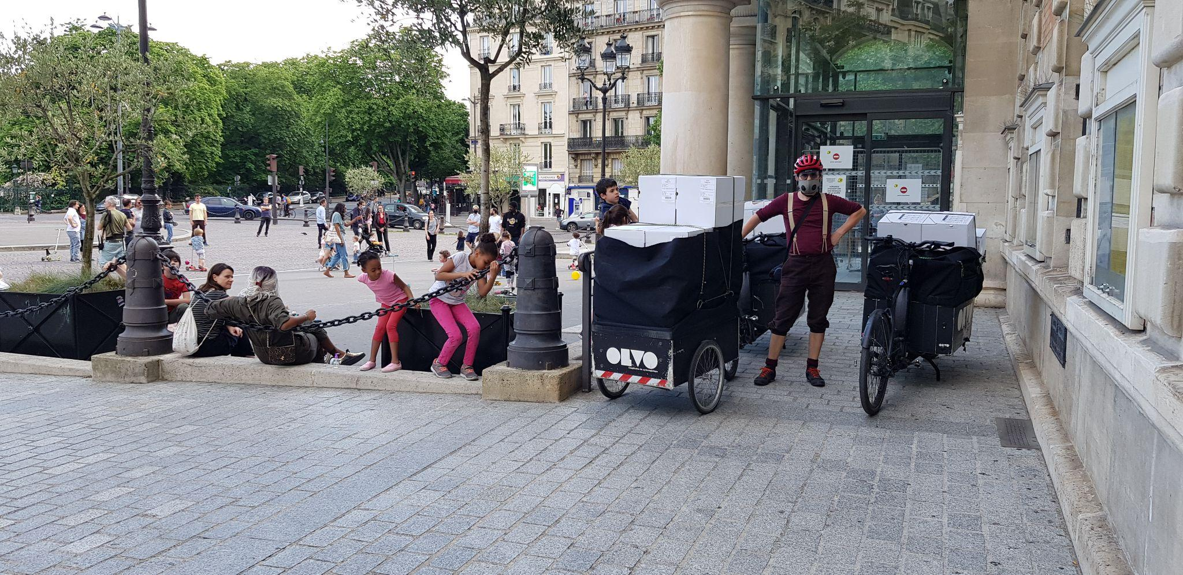

Slide 15
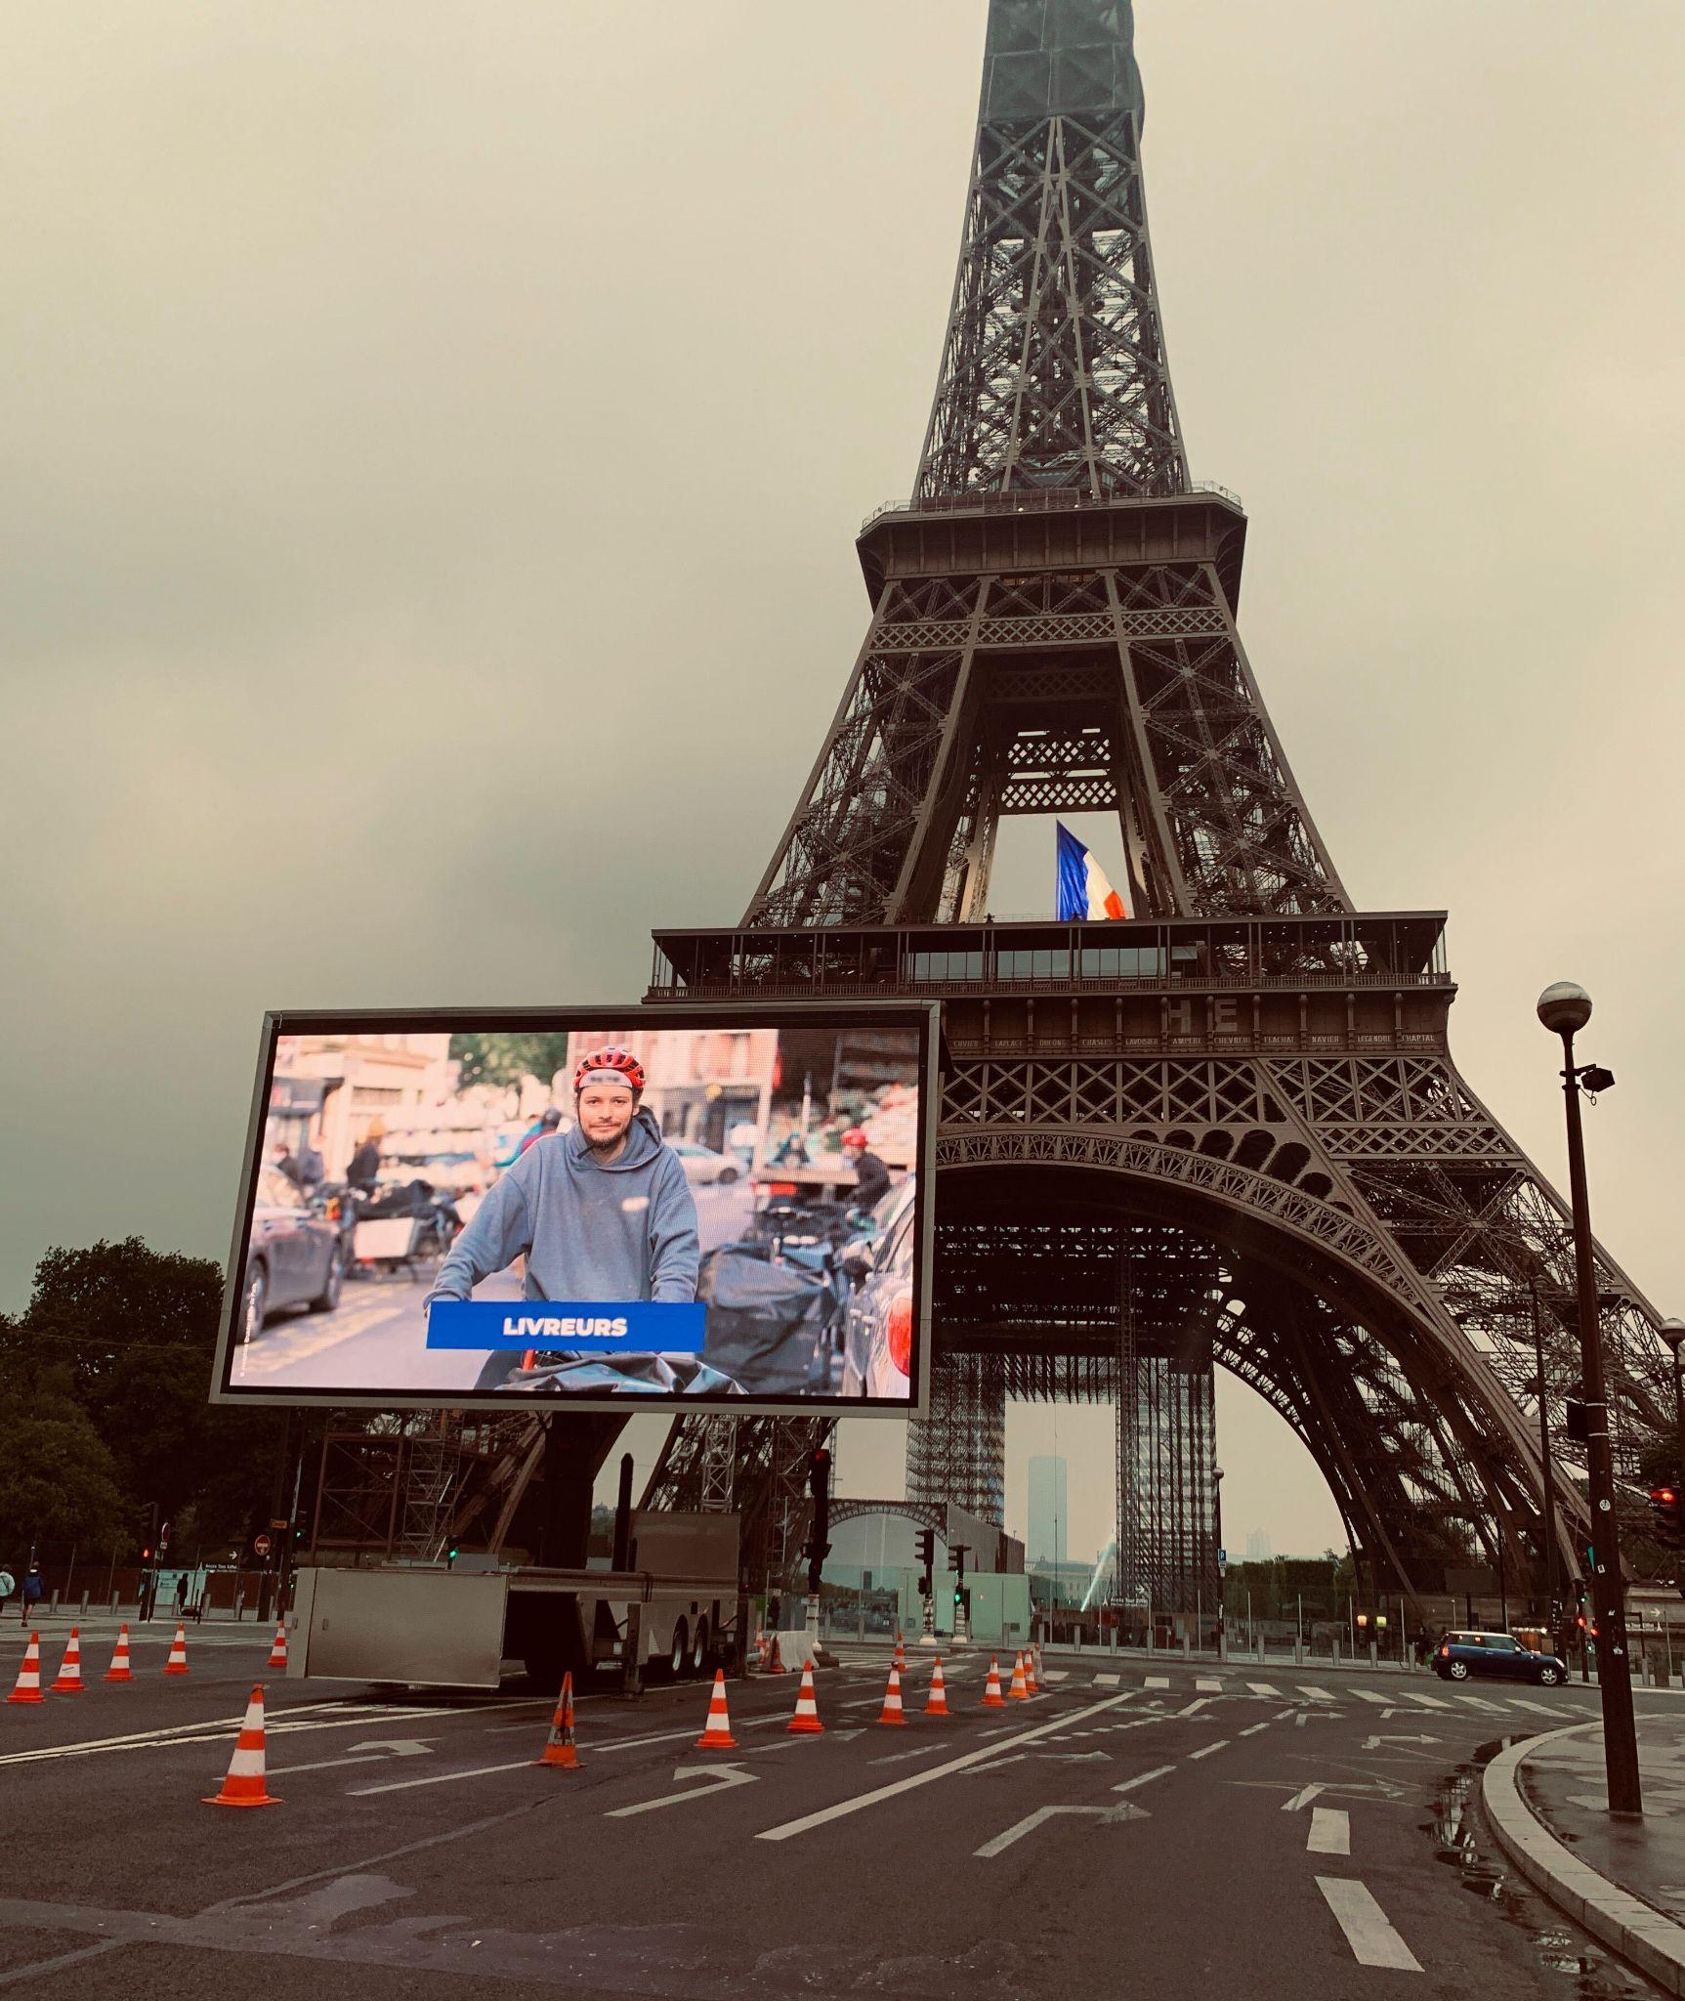

Slide 16
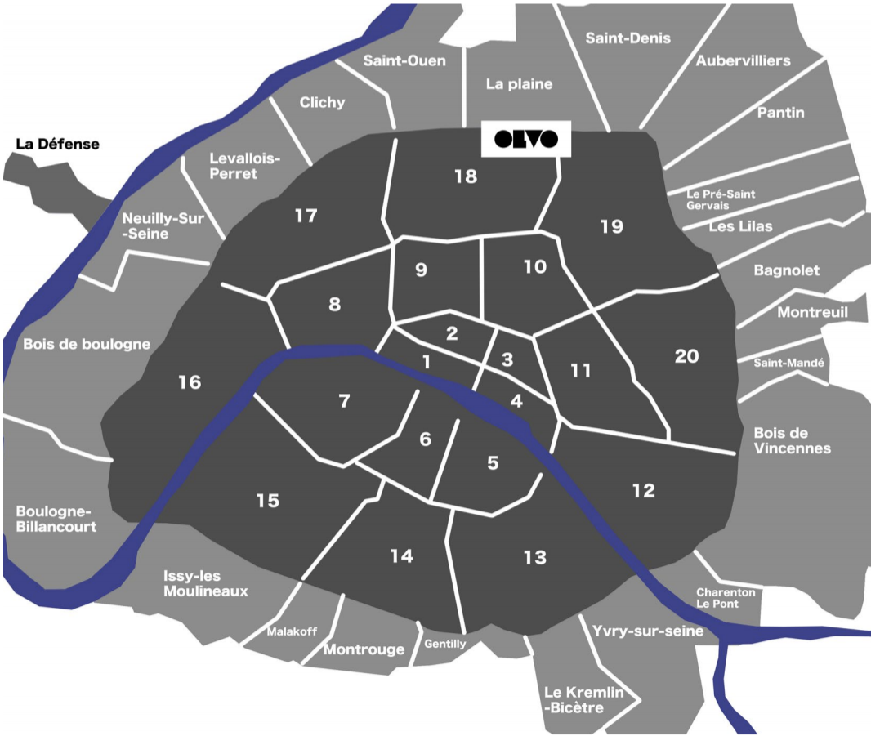
Périmètre d’action
Paris intra-muros
Toutes les villes de banlieue limitrophe
Communes de la Défense (Puteaux, Courbevoie)

Slide 17
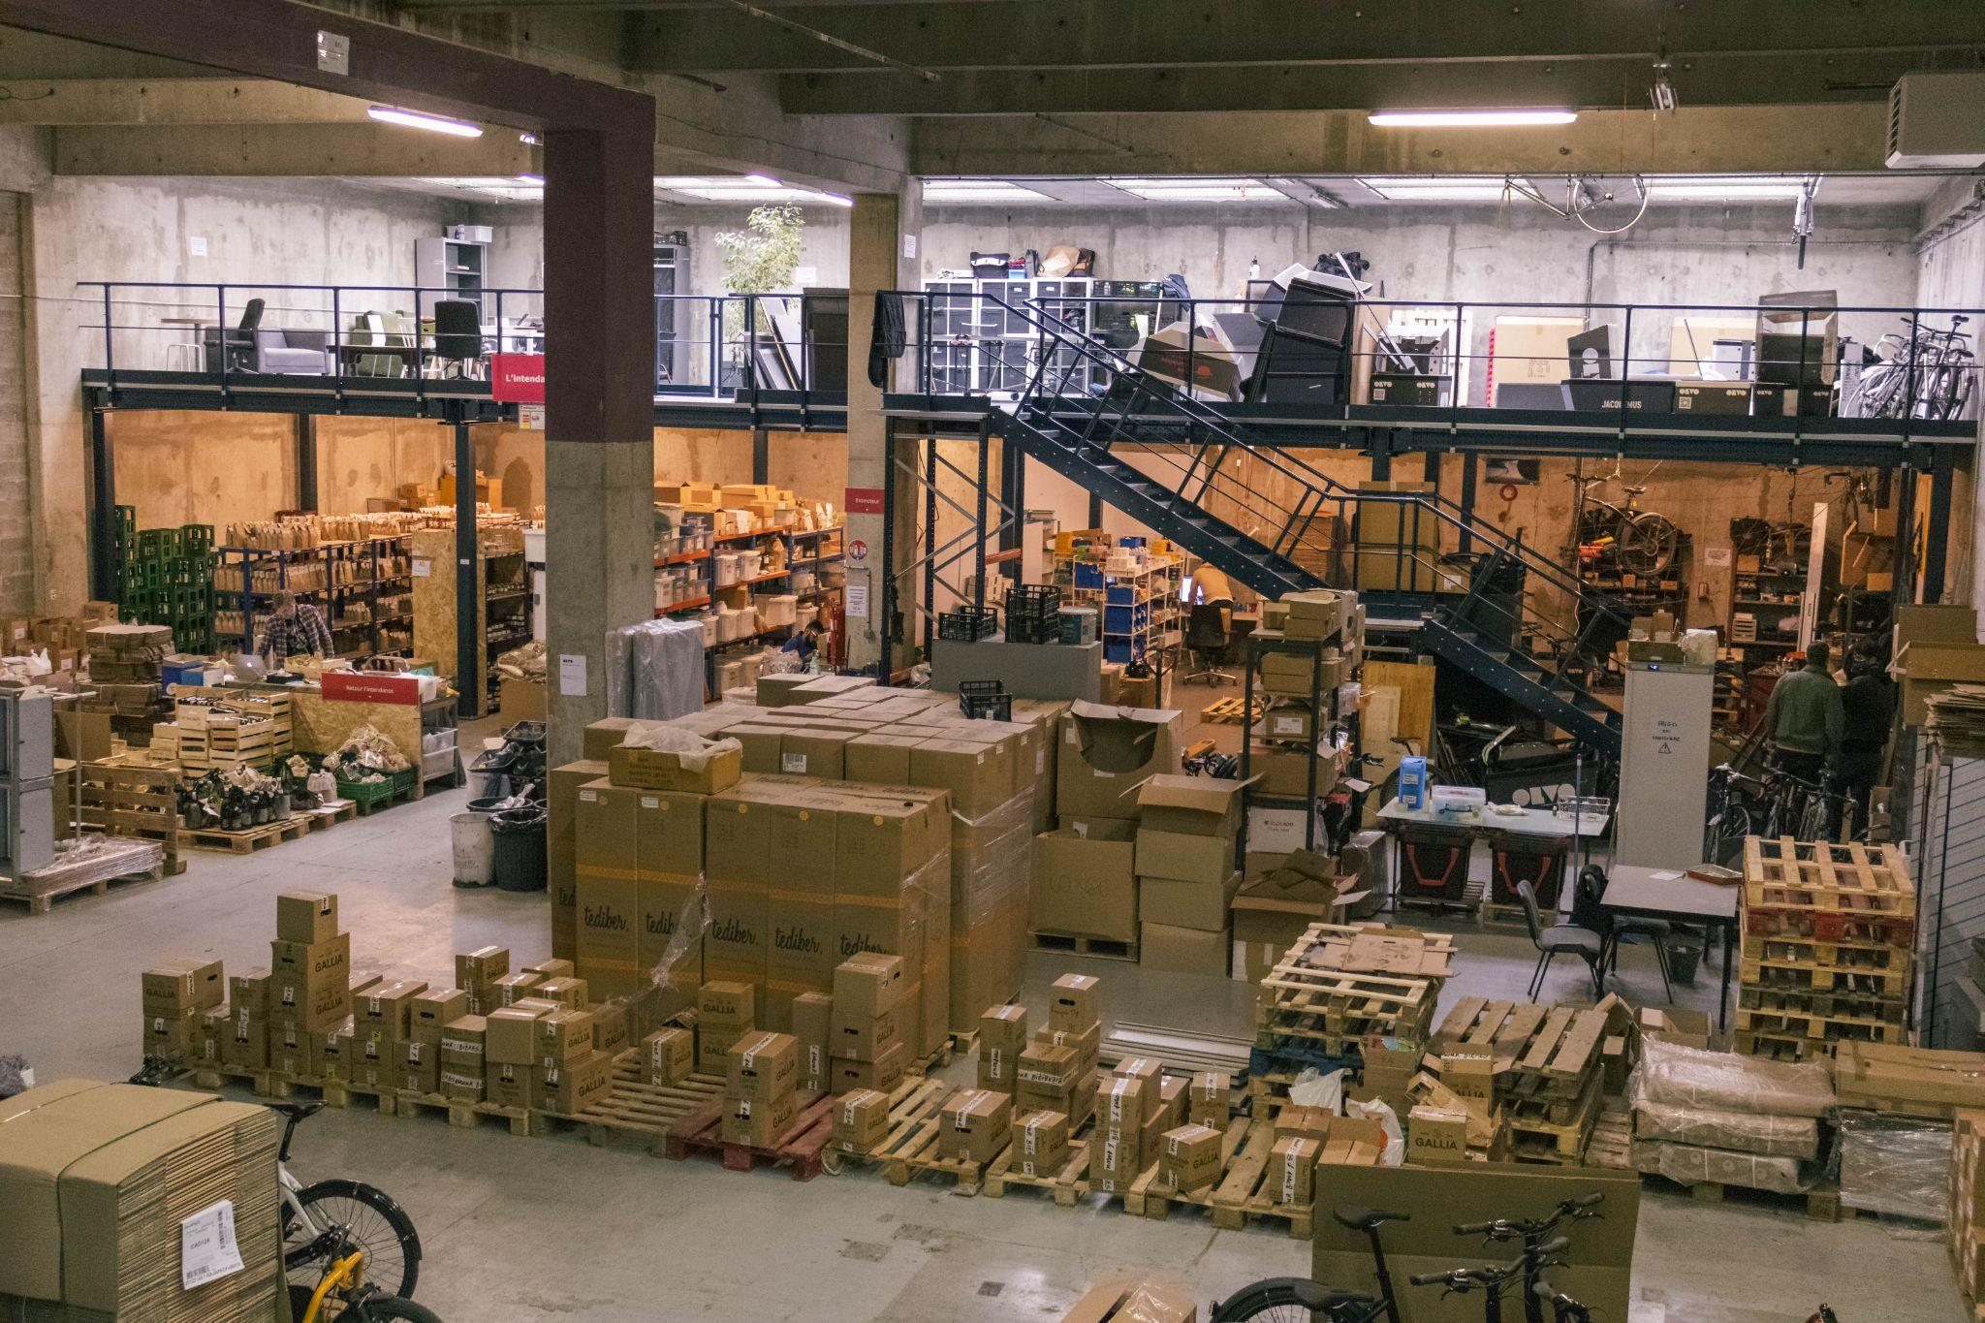

Slide 18
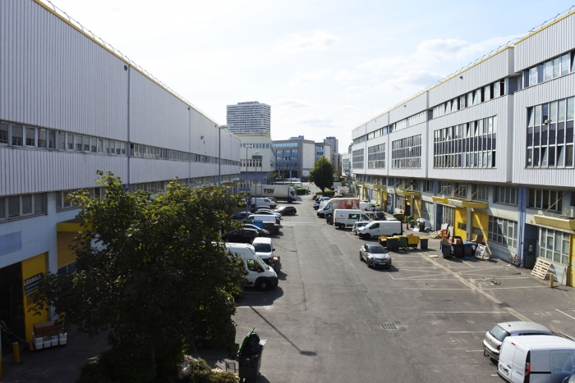

Slide 19
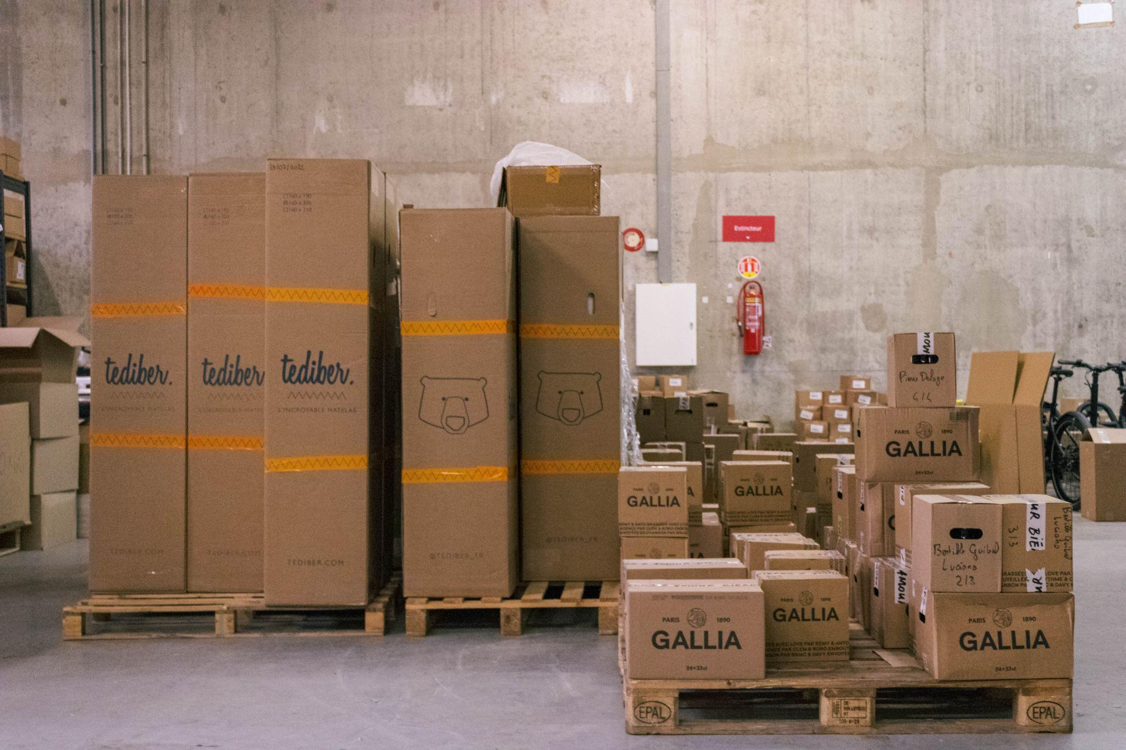

Slide 20
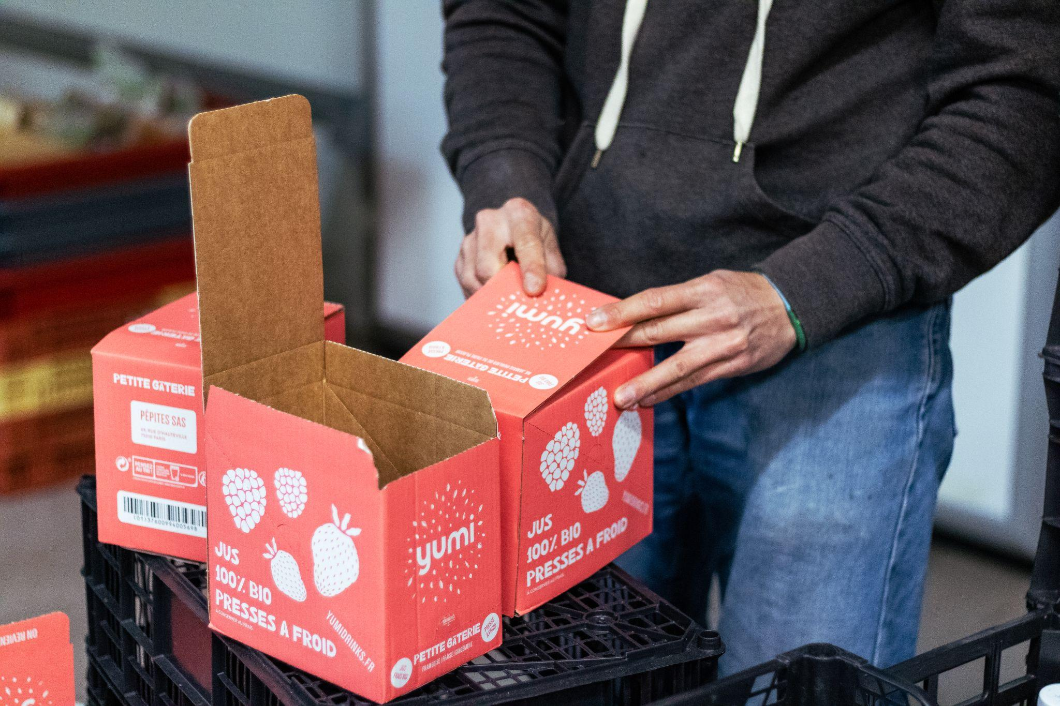

Slide 21
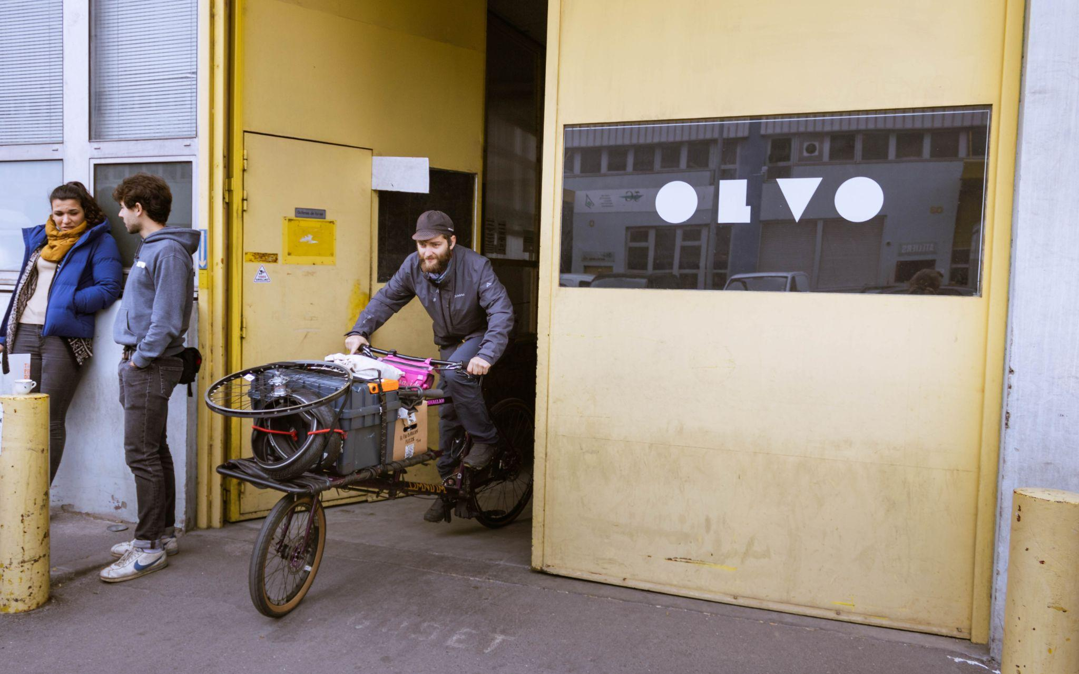

Slide 22
2020
2021
CA = 1,16 m€ (+ 37% N-1)
Résultat net = 15 k€
ETP en fin d’année = 27
CA = 1,6 - 1,7 m€ (+ 35-45%)
Résultat net = 10-30 k€
ETP en fin d’année = 38
Entreprise saine sur le plan financier
Fort potentiel de création d’emplois

Slide 23
Écosystème concurrentiel de la livraison à domicile sur Paris (colis petits à moyens)
Délai de livraison court
👎
👍
Qualité de service
-
Qualité de service
+
Délai de livraison long

Slide 24
Coût moyen livreur : 11 € / h
Statut des livreurs : auto-entrepreneurs
Injections massives de capitaux privés (ventures) au lancement
Filiale du groupe Laposte (accès au foncier et levier de financement)
Coût moyen livreur : 20 € / h + amortissement et entretien du vélo-cargo (~ 1,50€ / h)
Statut des livreurs : salariés (80 %)
Fonds propres, subventions et prêts bancaires

Slide 25
Cadres
R. exploitation
R. informatique
R. commercial
Agents de maîtrise
5 ETP
Organigramme équipe
40 salariés
Coursiers
19 ETP
Equipe entrepôt
2 ETP
Mécanos
5 ETP
Gérant
1 mandat
Ingénieurs
2 ETP

Slide 26
Nos clients
E-commerçants et alimentaire : Tediber, Rutabago, L’intendance, Petrossian..
Fleuristes, décorateurs et produits frais : Pampa, Aka green, Fleurs d’ici, Panier du citadin
Courses encombrantes : commandes post-caisse ou passées via internet (Super U, Ikea..)
Restaurateurs / traiteurs :
B2B (Alain Ducasse, Maison Plisson)
B2C (Hélène Darroze, Le Meurice..)

Slide 27
Stratégie de développement sur Paris

Slide 28
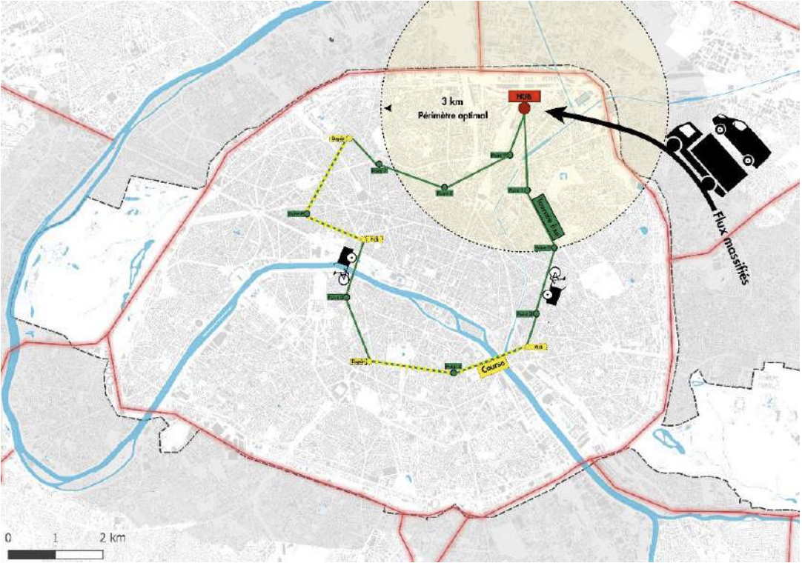
Situation actuelle
Hub unique intra-muros

Slide 29
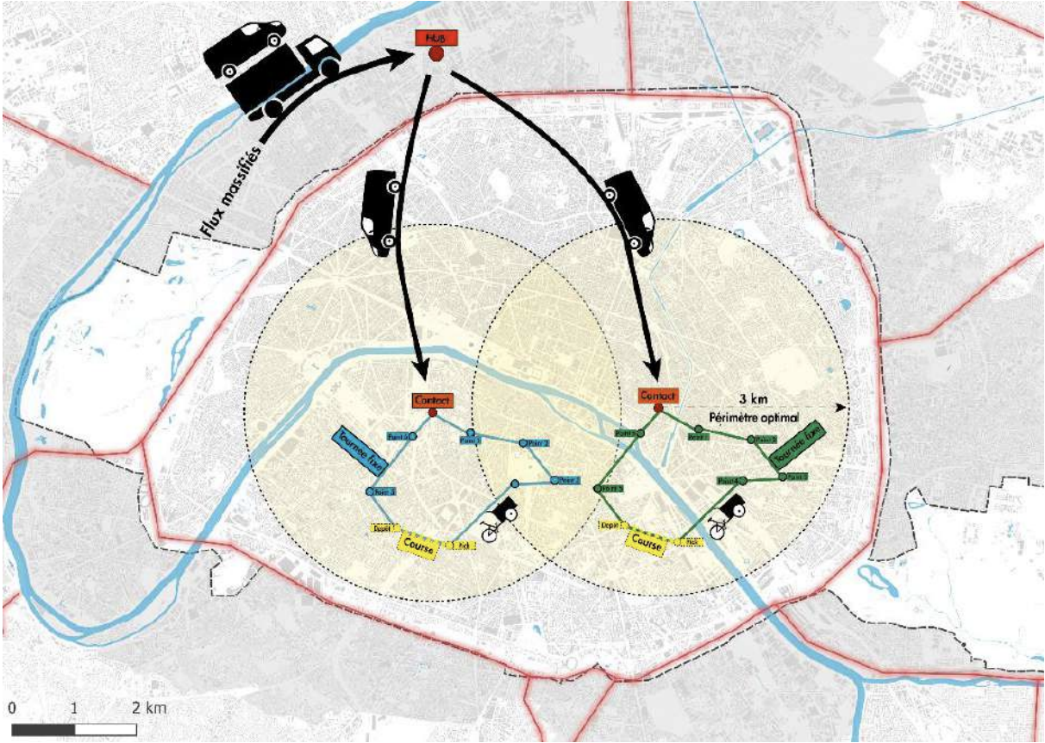
Situation optimale
Hub principal
extra-muros
Hubs secondaires intra-muros

Slide 30
Problématiques
Un vélo-cargo réalise environ 4 tournées de livraison sur une journée
Temps d’approche + temps de retour (à vide) : 30min / tournée en moyenne
Nécessité de se rapprocher des zones de livraison
Coût du foncier élevé : en moyenne 400€ / m2 / an pour les locaux d’activité sur Paris
Nouveau local = coûts importants (salariés, matériel logistique, frais généraux, véhicule de transport lourd..)
Secteur d’activité ultra-concurrentiel à faible marge
Besoin d’espaces dédiés à la cyclo-logistique en centre-ville
à des coûts inférieurs

Slide 31
Liens actuels avec les collectivités

Slide 33
Merci !
paulo@olvo.fr

